Slide 1
OSOBNE ZAMJENICE (PRONOMINA PERSONALIA)
POVRATNA ZAMJENICA
(PRONOMEN PERSONALE REFLEXIVUM)

Slide 2
Osobne zamjenice – Pronomina personalia
N ego
N tu
G mei
G tui
D mihi
D tibi
A me
A te
AB me
AB te
(AB mecum)
(AB tecum)
n nos
n vos
g nostri/nostrum
g vestri/vestrum
d nobis
d vobis
a nos
a vos
ab nobis
ab vobis
(ab nobiscum)
(ab vobiscum)

Slide 3
Povratna zamjenica – Pronomen personale reflexivum
N -
G sui
D sibi
A se
AB se
(AB secum)
Me specto. – Gledam se.
Te spectas. – Gledaš se.
Se spectat. – Gleda se.
Se spectant. – Gledaju se.
Povratna zamjenica koristi se u latinskom jeziku samo u 3.licu singulara i plurala.

Slide 4
1. Ubi tu Gaius, ego Gaia. 2. Hodie mihi, cras tibi. 3. Spartace, memoria tui aeterna est.
ubi -gdje
Gaius, -i, m. -Gaj, rimsko muško osobno ime
Gaia, -ae, f. - Gaja, rimsko žensko osobno ime
hodie - danas
cras - sutra
amor, -oris, m - ljubav
libertas, -atis, f. - sloboda
memoria, -ae, f
pamćenje, sjećanje, uspomena
aeternus, 3 - vječan

Slide 5
4. Communis labor me et te et nos omnes delectat. 5. Homines sibi libenter ignoscunt. 6. Vir doctus in se divitias habet.
communis, -e - zajednički, opći
labor, -oris, m. rad, napor, trud
omnis, -e - sav; svaki
delecto, 1. - veseliti, zabavljati
homo, -minis, m. - čovjek
libenter - rado
ignosco, 3. novi, notum – opraštati
vir, viri, m. - čovjek, muž; junak
doctus, 3 - učen, obrazovan
divitiae, -arum, f. bogatstvo

Slide 6
POSVOJNE ZAMJENICE – PRONOMINA POSSESSIVA
meus, mea, meum ➔ V (masc.) mi
tuus, tua, tuum
noster, nostra, nostrum
vester, vestra, vestrum
Latinski jezik nema posebni oblik posvojne zamjenice za 3.lica.
za 3. l. sg. koristi se G pokazne zamjenice is, ea, id
EIUS – njegov, njezin ➔ NE DEKLINIRA SE
(eius pater – njegov/njezin otac; eius patrem – njegovog/njezinog oca)
Za 3.l.pl koristi se g pokazne zamjenice is, ea, id
EORUM – njihov (za muški rod) NE DEKLINIRA SE
EARUM – njihov (za ženski rod)

Slide 7
POVRATNO-POSVOJNA ZAMJENICA PRONOMEN POSSESSIVUM REFLEXIVUM
suus, sua, suum
Habeo meum librum.
Habes tuum librum.
Habet suum librum.
Habent suum librum.
Imam svoju knjigu.
Imaš svoju knjigu.
Ima svoju knjigu.
Imaju svoju knjigu.
Za razliku od hrvatskog jezika, povratno –posvojna zamjenica u latinskom jeziku se odnosi samo na 3.lice singulara i plurala.

Slide 8
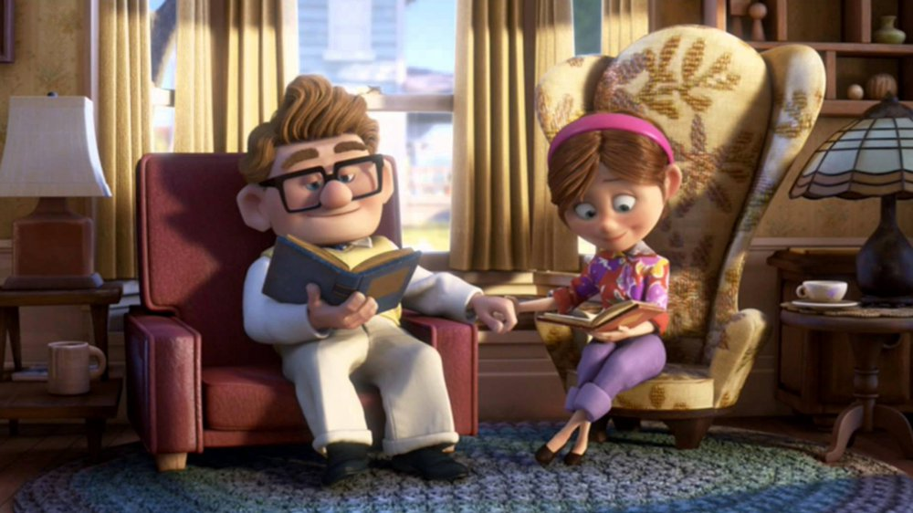
Usporedi.
Amat suam uxorem.
Amat uxorem eius.
Voli svoju ženu.
Voli njegovu ženu.

Slide 9
1. Mihi mea, tibi tua placent. 2. Labor tuus, mi discipule, laudabilis est. 3. Raro homines sorte sua contenti sunt. 4. Sapiens omnia sua secum portat.
placeo, 2. placui, placitum - sviđati se
labor, -oris, m. - rad, napor, trud
discipulus, -i, m. - učenik
laudabilis, -e - vrijedan hvale, pohvalan
raro (prilog) - rijetko
sors, sortis, f. – sudbina
contentus, 3 - zadovoljan
sapiens, -ntis, m. - mudrac
omnis, -e - sav; svaki
porto, 1. - nositi

